Slide 1
校园消防疏散演习
消
防
安
全
人
人
有
责

Slide 2
目录CONTENTS
第一部分
第三部分
火灾的危害
掌握火场逃生的技能
第二部分
第四部分
如何预防校园火灾事故的发生
校园消防疏散演练

Slide 3
第
一
部
分
火灾的危害

Slide 4
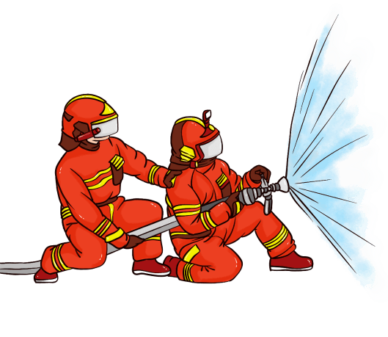
https://www.ypppt.com/
生活中的火灾事故
上海商学院徐汇 区校区学生宿舍发生火灾.4名女生遇难。
中央民族大学女生宿舍发生火灾,近千人被紧急疏散。
北京林业大学宿舍爆炸,两名研究生当场遇难。
武汉大学男生宿舍大火, 8死25伤。
广州一寄宿学校火灾, 19名学生遇难。
吉林松原扶余县中学平房发生火灾, 4名:学生遇难, 11名重伤。

Slide 5
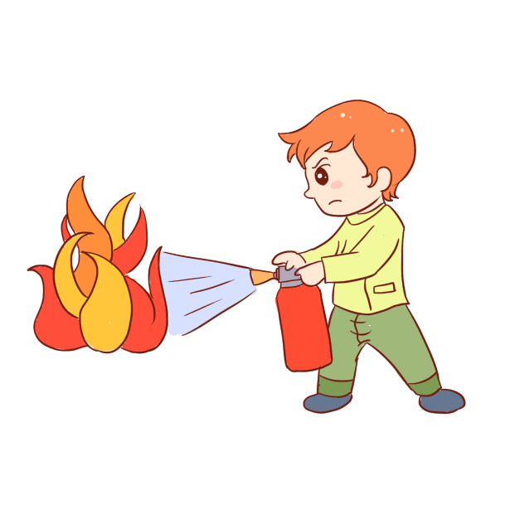
同 学 们 :
火灾对人类的生命和财产安全造成了巨大的威胁。
当火灾发生时，如果我们能够保持清醒的头脑、机智冷静地应对，就能减少火灾造成的损失。

Slide 6
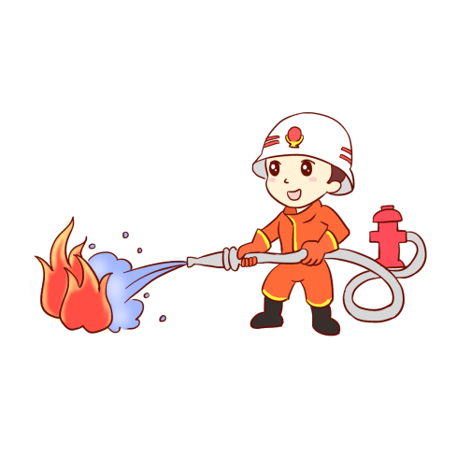
火灾的危害有哪些?
火灾对人类的危害是巨大的。火能烧掉茂密的森林和广阔的草原,还会污染大气，破坏生态环境;火能烧掉人们辛勤劳动创造的房屋、财富,使大量的生产、生活资料化为灰烬;火能i毁灭人类的历史文化遗产,造成无法挽回和
弥补的损失;火甚\至还会夺去人们的健康和生命。

Slide 7
第
二
部
分
如何预防校园火灾

Slide 8
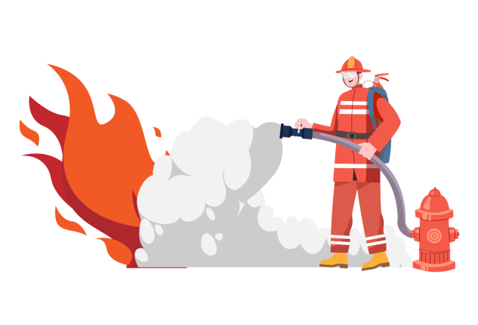
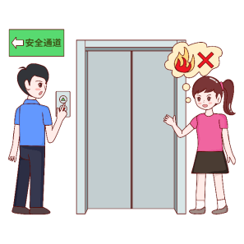
同学们:
你们知道了如何预防校园火灾，但是在火场中该如何正确逃生,你们知道吗?说一说自己的想法吧!

Slide 9
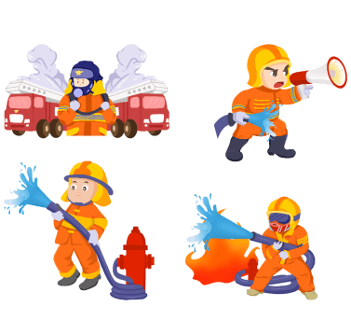
听从工作人员指挥有序、快速地逃离火灾现场；火灾逃生时不要乘电梯,要采取弯腰捂鼻前进；身上着火,可就地打滚或用厚重的衣物压灭火苗；可以躲在有水源的卫生间切忌盲目跳楼逃生。

Slide 10
一、火灾刚刚发生的时候,不要慌乱,要尽快利用室内外楼梯、自动i扶梯、消防电梯等通道逃生, 一般应!向下不向上，千万不要乘坐普通电梯。
二、为躲避烟雾，要尽量俯下身体,采用低姿势靠右前进。可以用湿衣服或湿毛巾捂住口鼻,不要做深呼I吸。

Slide 11
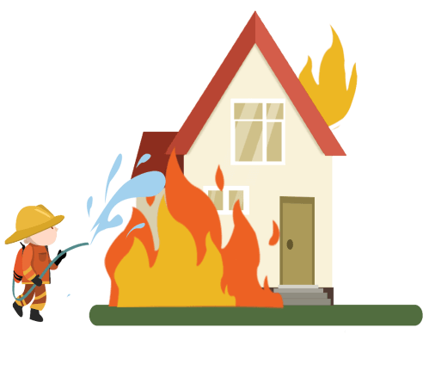
三、如果烟火封锁楼道无法逃离,应退回到阳台或浴室等安全的地方并通过呼喊、掷物、灯光等方式向营救人员示警求救。
四、一旦身受火灾威胁，千万不要惊慌失措,要冷静地确定自己所处位置,根据周围的烟、火光、温度等分析判断火势,不要盲目采取行动。

Slide 12
五、不要向有光亮的地方跑。在火场中,大部分电源已经断掉,光亮之处正是火势猛烈之地。
六、如果火已及身,切勿奔跑可采取脱掉衣物、就地打滚等方法灭火。

Slide 13
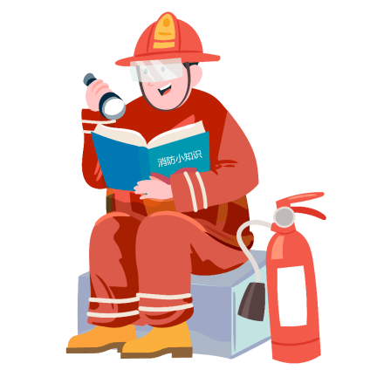
熟悉环境出口易找
发现火情报警要早
保持镇定有序外逃
火场逃生自救72字口诀
简易防护匍匐弯腰
慎入电梯改走楼道
缓降逃生不等不靠
火已及身切勿惊跑
被困室内固守为妙
远离险地不贪不闹
Notes:
https://www.ypppt.com/

Slide 14
第
三
部
分
掌握火场逃生的技能

Slide 15
毛巾捂鼻法
厚物护身法
火场上的烟气温度高、毒性大，吸入后很容易引起呼吸系统灼伤或人体中毒。疏散中应用浸湿的毛巾、口罩等捂住口鼻，以起到降温及过滤的作用。
确定逃生路线后，可用浸湿的棉被或毛毯、棉大衣盖在身上，以最快的速度钻过火场并冲到安全区域。不能用塑料或化纤等类物品来保护身体，否则会适得其反。

Slide 16
跳板转移法
管线下滑法
可以在阳台上、窗台、屋顶平台等处用木板、木桩、竹竿等有承受力的物体，搭至相邻单元或相邻建筑，以此作为跳板转移到相对安全的区域。
当建筑物外墙或阳台边上有落水管、电线杆、避雷针引线等竖直管线时，可借助其下滑至地面，同时应注意一次下滑时人数不宜过多，以防止逃生途中因管线损坏而致人坠落。

Slide 17
结绳自救法
器械逃生法
家中有绳索的（或将床单、被罩、窗帘等撕成条，拧成麻花状），可直接将其一端拴在门、窗档或重物上，沿另一端爬下。逃生过程中，脚要成绞状夹紧绳子，双手交替往下爬，并尽量用手套、毛巾将手保护好。
有条件的家庭可以利用平时准备的家用缓降器等专用救生设备逃生。

Slide 18
信号求救法
空间避难法
在等待救援的过程中，应通过大声呼救、挥动布条、敲击金属物品、投掷软物品等方式引起救援人员的注意；夜间可用手电筒、应急灯等能发光的物品发出信号。
在暂时无法向外疏散时，可选择卫生间、厨房等空间小且有水源和新鲜空气的地方暂时避难。将毛巾等棉织物塞进门缝阻挡烟气，在地面上泼水降温，等待救援。在消防队员到来后，可通过搭乘消防云梯、救生直升机或利用救生气垫逃生。

Slide 19
第
四
部
分
校园消防疏散演练

Slide 20
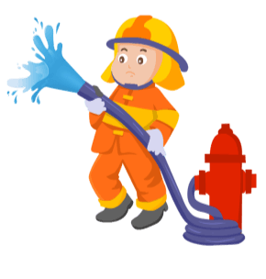
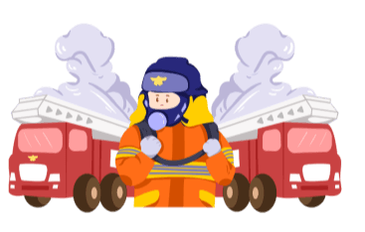
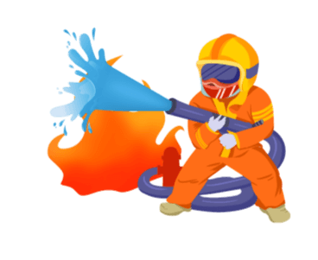
学习过了校园火灾预防和逃生技巧,快来实践-下吧!

Slide 21
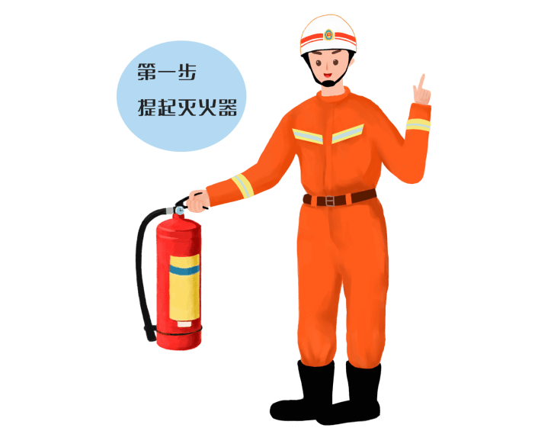
指 挥 部
义务消防队
疏散引导组
后勤保障组
抢救护理组

Slide 22
1 )平时指导全校灭火和应急疏散的宣传教育，培训演练;V 2 )战时指挥协调各职能小组和义务消防队开展工作，迅速果断将火灾扑灭在初始阶段;协调配合到达火场的公安消防队开展各项灭火行动
3 )配合协助公安消防机构做好火灾事故调查等善后工作。
指 挥 部

Slide 23
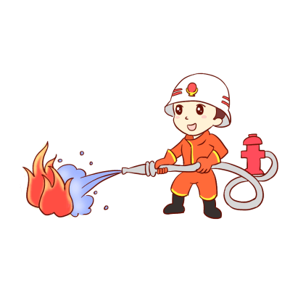
平时负责全校火场自救、应急疏散的宣传教育、培训演练的具体事务;战时指挥火灾单位的领导做好.人员和物资的疏散自救工作。引导学生有序下撤，以防发生学生挤倒踩踏等恶性事件的发生。
义务消防队
进行医疗救护等。
疏 散 引 导 组
负责通讯联络，车辆调配、道路畅通、电路控制、水源保障。
后勤保障组
平时进行培训和演练。实战时现场灭火、抢救被困学生和救护伤员。
抢救护理组

Slide 24
校园消防疏散演练总原则一靠近出口和最不利疏散的区域内的学生 可先安排疏散
1
演练开始时，班主任及搭班教师立即到达自己班级，指挥学生撤离。班主任老师是该班的最直接负责人，教育学生首先要冷静，稳定学生情绪，同时指挥学生开启前后[ ]，有序的组织学生分别从两扇们迅速撤离。一楼 人员就近在教室前后出口处离开教学楼，二楼以上的班级按照指定的路线逃生。
每一楼层以及楼梯拐角处的负责老师站在楼梯口旁边指挥学生，负责引导学生有序撤离，杜绝拥挤踩踏事故，直至最后一名学生 离开后才能离开，离开前还要检查所负责楼层及教室是否有人。
2

Slide 25
3
学生撤离教室后，要服从学校的统-指挥安排 ，到学校的操场集中。
4
要求各班在疏散时按指定的路线行走，防止出现无序的局面，所有参加演练的老师要牢记行走的路线，并清楚的告知学生，让学生明白如何行走。

Slide 26
紧跟老师，分别从前后门小跑出教室。
用一只手捂住口鼻，另一只手保护头部，身体尽量弯曲。

Slide 27
下楼梯时，保持靠右行，不推挤打闹。
出教学楼后，迅速到操场的各班指定地点集合。

Slide 28
更多精品PPT资源尽在—优品PPT！
www.ypppt.com
PPT模板下载：www.ypppt.com/moban/ 节日PPT模板：www.ypppt.com/jieri/
PPT背景图片：www.ypppt.com/beijing/ PPT图表下载：www.ypppt.com/tubiao/
PPT素材下载： www.ypppt.com/sucai/ PPT教程下载：www.ypppt.com/jiaocheng/
字体下载：www.ypppt.com/ziti/ 绘本故事PPT：www.ypppt.com/gushi/
PPT课件：www.ypppt.com/kejian/
Notes:
模板来自于 优品PPT https://www.ypppt.com/

